Slide 1
Curso Angular
Fevereiro/2020 Josivan Silva

Slide 2
Conteúdo – Aula 1
1. Introdução ao Angular
2. Setup
3. Arquitetura

Slide 3
1. Introdução ao Angular
Angular é um framework JavaScript escrito em TypeScript. Foi desenvolvido e é mantido pelo Google.
Angular (versão 2 e posterior), lançado originalmente em setembro de 2016, é uma reescrita completa do AngularJS (lançado em outubro de 2010).
O Google AdWords, um dos projetos mais importantes do Google, usa Angular - portanto, o Angular provavelmente permanecerá por um longo tempo.

Slide 4
2. Setup
Este guia explica como configurar seu ambiente local para desenvolvimento Angular usando a ferramenta Angular CLI.
Ele inclui informação sobre os pré-requisitos, instalando a CLI, criando workspace inicial e monitoramento-bureau app, e rodando a app local para verificar seu setup.

Slide 5
2.1 Pré-requisitos
Antes de você começar, verifique se seu ambiente de desenvolvimento inclui Node.js®, npm package manager e Microsoft Visual Studio Code.

Slide 6
2.1.1 Node.js
Angular requer Node.js versão 10.9.0 ou superior.
Para checar a sua versão, rode node -v em um terminal/console window.
Para baixar o Node.js, vá em nodejs.org

Slide 7
2.1.2 npm package manager
Angular, o Angular CLI e Angular apps dependem das features e funcionalidade providas por bibliotecas que estão disponíveis como pacotes npm.
Para realizar o download e instalar pacotes npm, você precisa de um npm package manager.
Este guia de setup usa o npm client command line interface, o qual é instalado com Node.js por default.
Para checar que você tem o npm client instalado, rode npm -v em um terminal/console window.

Slide 8
2.1.3 Microsoft Visual Studio Code
O Visual Studio Code é um editor de código-fonte leve, mas poderoso, que roda na sua área de trabalho e está disponível para Windows, macOS e Linux. Ele vem com suporte embutido para JavaScript, TypeScript e Node.js.
Encontre rapidamente a instalação apropriada para sua plataforma (Windows, macOS e Linux), vá em:
https://code.visualstudio.com/download

Slide 9
2.2 Instalando o Angular CLI
Você usa o Angular CLI para criar projetos, gerar códigos de aplicações e bibliotecas, e realizar uma variedade de tarefas, tais como testes (testing), empacotamento (bundling) e implantação (deployment).
Instale o Angular CLI globalmente.
Para instalar o CLI usando npm, abra um terminal/console window e digite o seguinte comando:
npm install -g @angular/cli

Slide 10
2.3 Criando um workspace e aplicação inicial
Você desenvolve apps no contexto de um workspace Angular.
Para criar um workspace e aplicação inicial monitoramento-bureau app:
Rode o comando CLI ng new e informe o nome monitoramento-bureau, como mostrado aqui:
ng new monitoramento-bureau

Slide 11
2.3 Criando um workspace e aplicação inicial
O comando ng new solicita informações sobre os recursos a serem incluídos no aplicativo monitoramento-bureau.
Aceite os padrões pressionando a tecla Enter ou Return.
A CLI Angular instala os pacotes Angular npm necessários e outras dependências. Isso pode levar alguns minutos.
A CLI cria um novo espaço de trabalho e um aplicativo de boas-vindas simples, pronto para ser executado.

Slide 12
2.4 Rode a aplicação
A CLI Angular inclui um servidor, para que você possa criar e servir seu aplicativo facilmente localmente.
Vá para a pasta da área de trabalho (monitoramento-bureau).
Inicie o servidor usando o comando da CLI ng serve, com a opção --open.

Slide 13
2.4 Rode a aplicação
O comando ng serve inicia o servidor, observa seus arquivos e reconstrói o aplicativo à medida que você faz alterações nesses arquivos.
A opção --open (ou apenas -o) abre automaticamente o navegador para http://localhost:4200/.

Slide 14
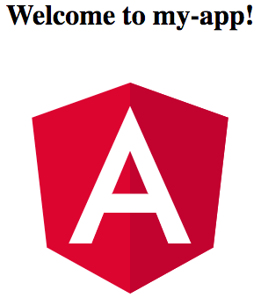
2.5 Rode a aplicação

Slide 15
3 Arquitetura
Os building blocks básicos de um aplicativo Angular são NgModules, que fornecem um contexto de compilação para componentes.
Os NgModules coletam código relacionado em conjuntos funcionais; um aplicativo Angular é definido por um conjunto de NgModules.
Um aplicativo sempre tem pelo menos um módulo raíz que habilita a inicialização e, normalmente, possui muito mais módulos de recursos.

Slide 16
3 Arquitetura
Os metadados para uma classe component associam-a com um template que define uma view.
Um template combina HTML com Angular directives e marcação de binding que permite ao Angular modificar o HTML antes de renderizá-lo.
Os metadados para uma classe service fornecem a informação que o Angular precisa para fazê-lo disponível aos components através de dependency injection (DI).

Slide 17
3 Arquitetura
Um app component tipicamente define várias views, arranjadas hierarquicamente.
O Angular provê o Router service para ajudá-lo a definir caminhos de navegação entre views.
O router provê sofisticada capacidade de navegação.

Slide 18
3.1 Arquitetura - Modules
A NgModule declara um contexto de compilação para um conjunto de components que são dedicados a uma aplicação.
A NgModule pode associar seus components com código relacionado, tal como services, para formar unidades funcionais.
Toda aplicação Angular tem seu próprio root module, convencionalmente chamado AppModule, o qual provê um mecanismo que lança a aplicação.
Uma aplicação contém muitos módulos funcionais.

Slide 19
3.1 Arquitetura - Modules
Como em módulos JavaScript, NgModules podem importar funcionalidades de outros NgModules, e permitir que sua própria funcionalidade seja exportada e usada por outros NgModules.
Por exemplo, para usar o router service em sua app, você importa o Router NgModule.

Slide 20
3.2 Arquitetura - Components
Toda aplicação Angular tem pelo menos um component, o component root que conecta a hierarquia de component com a página document object model (DOM).
Cada component define a class que contém dados e lógica de aplicação, e é associado com um HTML template que define a view a ser visualizada em um ambiente.
O decorator @Component () identifica a classe imediatamente abaixo dela como um component e fornece o modelo e os metadados específicos do componente relacionados.

Slide 21
3.3 Arquitetura - Templates, directives, e data binding
Um template combina HTML com Angular markup que pode modificar elementos HTML antes de serem exibidos.
As template directives fornecem lógica do programa e a markup binding que conecta os dados do aplicativo e o DOM.
Existem dois tipos de ligação de dados:
A Event binding permite que seu aplicativo responda à entrada do usuário no ambiente de destino, atualizando os dados do aplicativo.
A Property binding permite interpolar valores calculados a partir dos dados do aplicativo para o HTML.

Slide 22
3.3 Arquitetura - Templates, directives, e data binding
O Angular two-way data binding, o que significa que alterações no DOM, como opções de usuário, também são refletidas nos dados do programa.
Seus templates podem usar pipes para melhorar a experiência do usuário, transformando valores para exibição. Por exemplo, use pipes para exibir datas e valores de moeda apropriados para a localidade do usuário.
O Angular fornece pipes predefinidos para transformações comuns, e você também pode definir seus próprios pipes.

Slide 23
3.4 Arquitetura - Services e dependency injection
Para dados ou lógica que não são associados com uma view específica, e que você quer compartilhar através de components, você cria uma classe service. Uma definição de classe service é imediatamente precedida por @Injectable() decorator. O decorator provê os metadados que permitem outros providers serem injetados como dependência dentro da sua classe.
A dependency injection (DI) permite que você mantenha suas classes de componentes leves e eficientes. Elas não buscam dados do servidor, validam a entrada do usuário ou efetuam log diretamente no console; elas delegam essas tarefas nos services.

Slide 24
3.5 Arquitetura - Routing
O NgModule do Router angular fornece um service que permite definir um caminho de navegação entre os diferentes estados do aplicativo e exibir hierarquias no seu aplicativo. Ele é modelado nas convenções familiares de navegação do navegador:
- Digite um URL na barra de endereço e o navegador navegará para uma página correspondente.
- Clique nos links da página e o navegador navegará para uma nova página.
- Clique nos botões voltar e avançar do navegador e o navegador navega para trás e para frente no histórico de páginas que você viu.

Slide 25
3.5 Arquitetura - Routing
O Router mapeia caminhos semelhantes a URL para visualizações em vez de páginas. Quando um usuário executa uma ação, como clicar em um link, que carregaria uma nova página no navegador, o roteador intercepta o comportamento do navegador e mostra ou oculta as hierarquias de exibição.
O Router interpreta um URL de link de acordo com as regras de navegação de exibição e o estado dos dados do seu aplicativo. Você pode navegar para novas views quando o usuário clicar em um botão ou selecionar em uma drop box ou em resposta a algum outro estímulo de qualquer fonte.

Slide 26
3.5 Arquitetura - Routing
Para definir regras de navegação, você associa os caminhos de navegação aos seus componentes. Um caminho usa uma sintaxe semelhante a URL que integra os dados do programa, da mesma maneira que a sintaxe do modelo integra suas visualizações aos dados do programa.
Você pode aplicar a lógica do programa para escolher quais views exibir ou ocultar, em resposta à entrada do usuário e suas próprias regras de acesso.

Slide 27
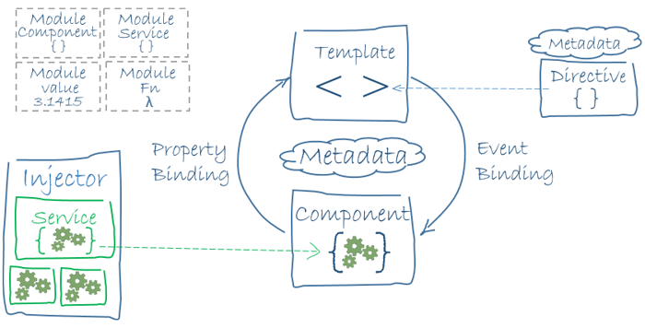
3.6 Arquitetura – Como as peças básicas estão relacionadas

Slide 28
Referências
https://angular.io/docs

Slide 29

Dúvidas?

